Slide 1
Tuần 12
Bài 63: Ôn tập
TIẾNG VIỆT 1
Tập 1

Slide 2






KHỞI ĐỘNG

Slide 3

TRÒ CHƠI
AI NHANH HƠN
Cách chơi:
- Thi kể các tiếng, từ có các vần ăn, ăt, ân, ât, en, et, ên, êt đã học.
- HS nào kể được nhiều nhất, đúng nhất là người chiến thắng.

Slide 4
Tập đọc

Slide 5
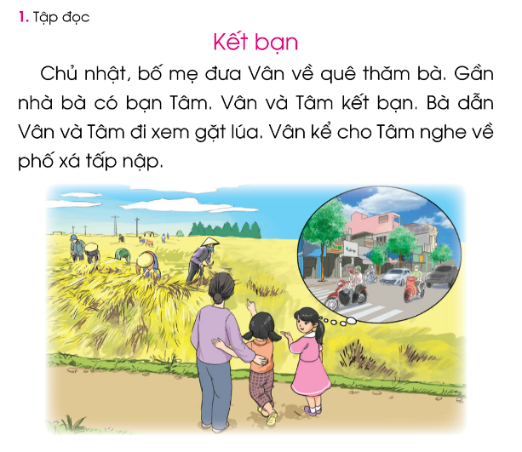

Slide 6

Kết bạn
Chủ nhật, bố mẹ đưa Vân về quê thăm bà. Gần nhà bà có bạn Tâm. Vân và Tâm kết bạn. Bà dẫn Vân và Tâm đi xem gặt lúa. Vân kể cho Tâm nghe về phố xá tấp nập.
Tập đọc
Notes:
Tấp nập: có rất nhiều người qua lại, hoạt động không ngớt
Kết bạn:

Slide 7
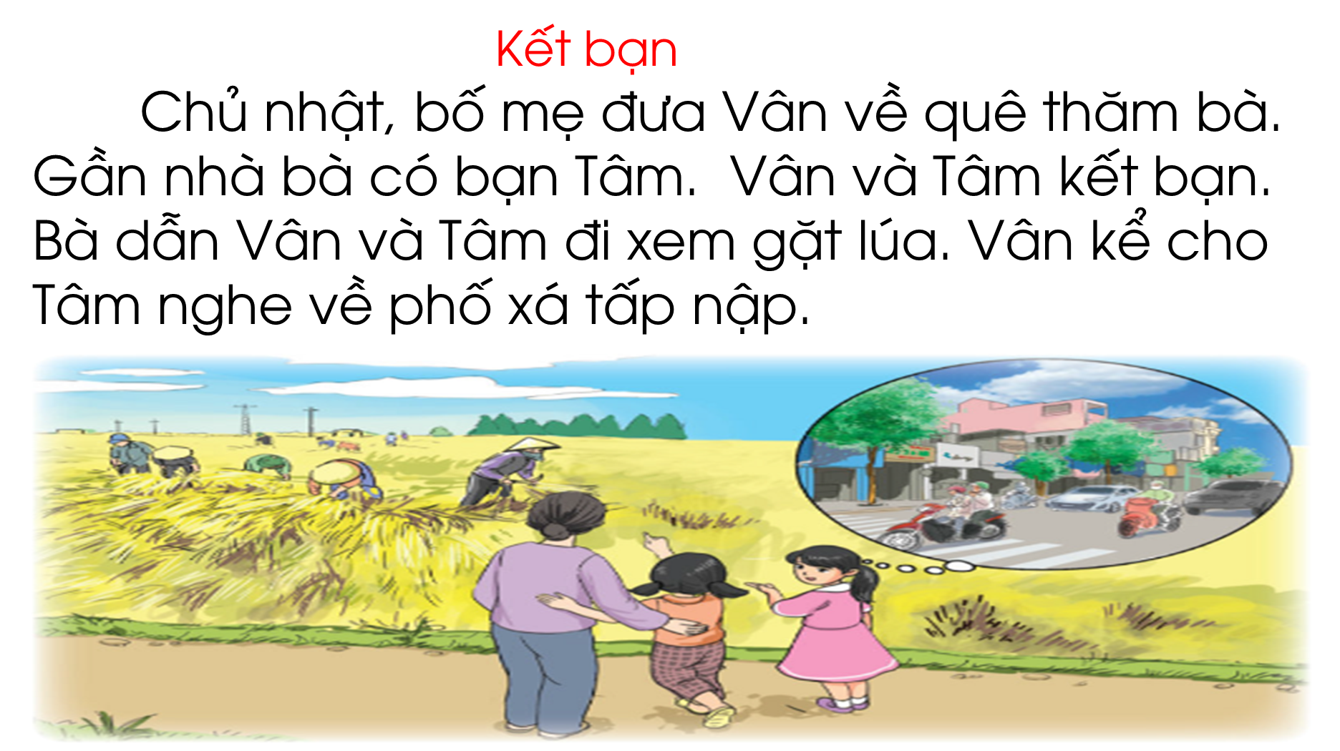

Luyện đọc câu
1
2
3
5
4

Slide 8
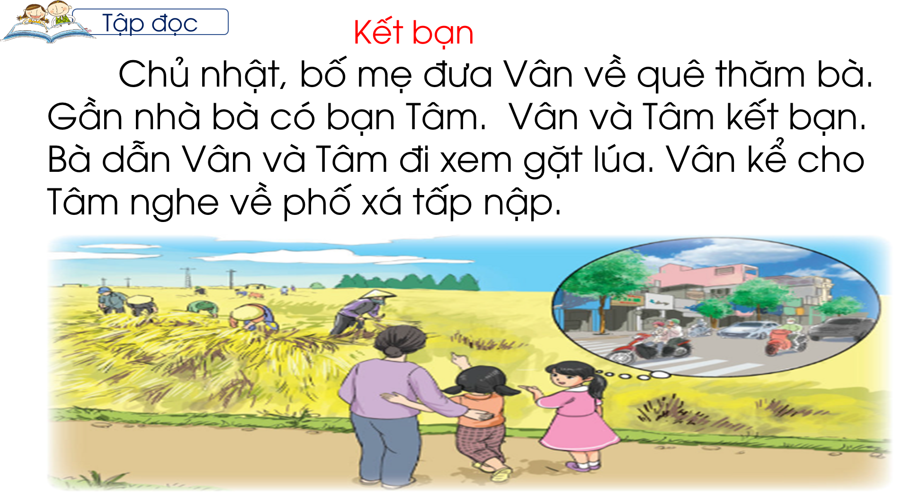

Slide 9



Tìm hiểu bài

Slide 10
Vân kết bạn với ai ?
Vân kết bạn với Tâm

Slide 11
Bà dẫn Vân và Tâm đi đâu ?

Slide 12
Bà dẫn Vân và Tâm đi xem gặt lúa.

Slide 13


? Nói tiếp để hoàn thành câu
a) Chủ nhật, bố mẹ đưa Vân ...
b) Bà dẫn Vân và Tâm ...

Slide 14
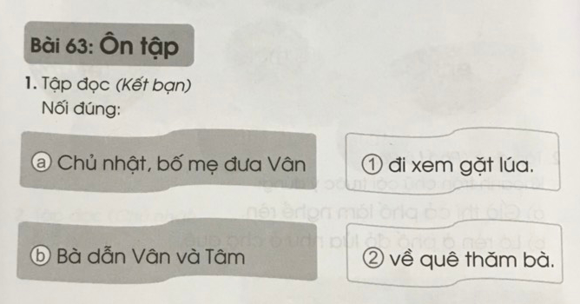

Slide 15

Tập vμĞt

Slide 16


Nghe – viết
Vân và Tâm kết bạn.

Slide 17
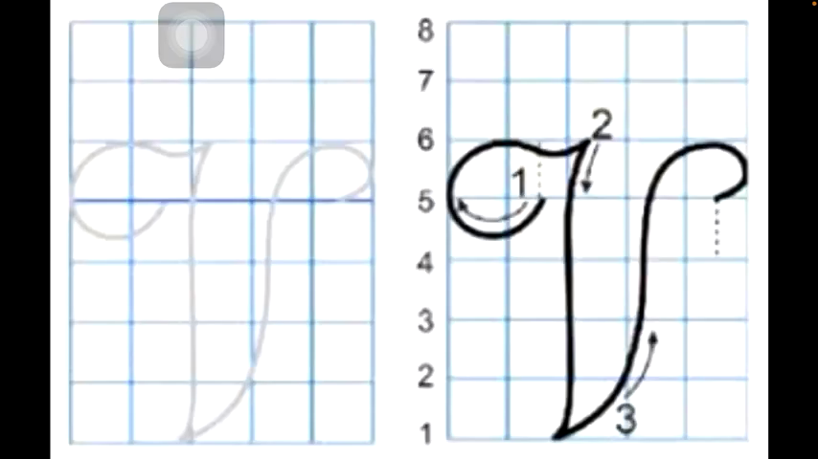

Slide 18
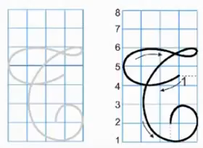

Slide 19

Vân và Tâm ΓĞt bạn.

Slide 20
Dặn dò

